Slide 1
方舟编译器的应用场景 PLCT实验室 史宁宁 2019-12-09

Slide 2
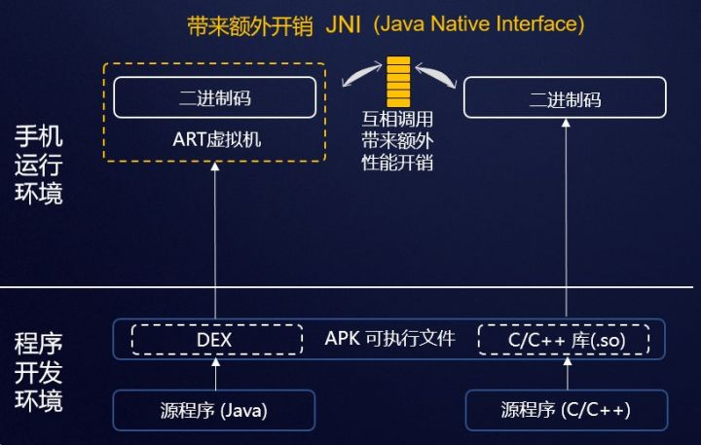
传统的APP开发和运行模式
From: https://zhuanlan.zhihu.com/p/77108133

Slide 3
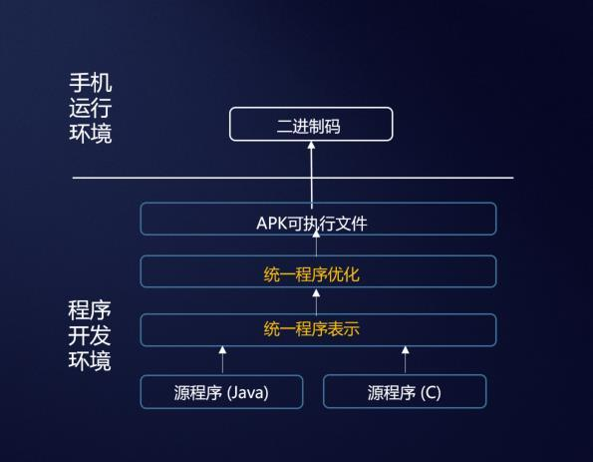
基于方舟编译器的APP开发和运行模式
From: https://zhuanlan.zhihu.com/p/77108133

Slide 4
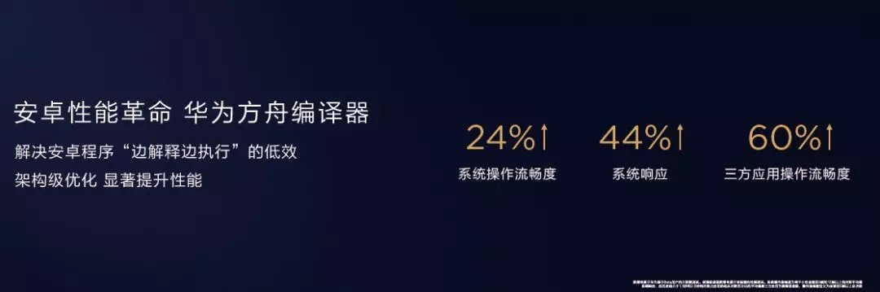
方舟编译器应用效果
From：http://www.c114.com.cn/news/126/a1086710.html

Slide 5
Thanks!

